Slide 1
Optimierung für Studierende der Informatik
THOMAS ANDREAE
Wintersemester 2017/18
2. Vorlesung
1

Slide 2
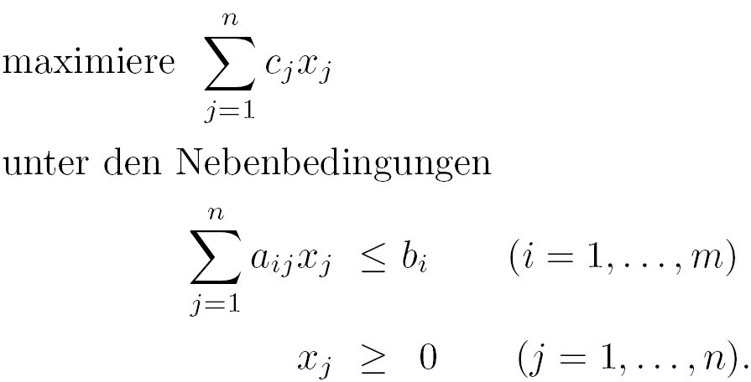
Der allgemeine Fall
Nachdem wir in der 1. Vorlesung das Simplexverfahren anhand eines Beispiels studiert haben, schauen wir uns nun den allgemeinen Fall an. Gegeben sei ein LP-Problem in Standardform:
(2.12)
Wollen wir das LP-Problem (2.12) mit dem Simplexverfahren lösen, so führen wir zunächst Schlupfvariablen x_{n+1}, . . . , x_{n+m} sowie eine Variable z ein, die den Wert der Zielfunktion angibt.
Wir treffen also folgende Definitionen:

Slide 3
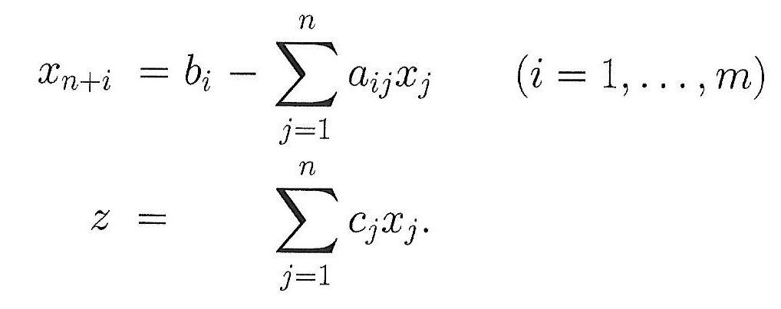
Definition der Schlupfvariablen sowie der Variablen z
(2.13)
Im Verlauf des Simplexverfahrens ersetzt man in jeder Iteration eine zulässige Lösung x₁, . . . , x_{n+m} von (2.12) durch eine zulässige Lösung
x'₁, . . . , x'_{n+m} ; dabei strebt man an, dass die neue Lösung besser als die alte ist, d.h., man möchte erreichen, dass sich der Zielfunktionswert vergrößert.
Im Beispiel der 1. Vorlesung wurde dies in jeder Iteration erreicht; wir werden jedoch (später) noch sehen, dass es auch nötig sein kann, Iterationen zuzulassen, in denen der Zielfunktionswert gleich bleibt.

Slide 4
Lineare Gleichungssysteme einer bestimmten Art
In unserem Beispiel haben wir gesehen, dass in jeder Iteration nicht nur eine zulässige Lösung x₁, . . . , x_{n+m} ermittelt wird, sondern dass in jeder Iteration auch ein lineares Gleichungssystem mit m+1 Gleichungen vorkommt.
In unserem Beispiel waren dies die Gleichungssysteme (2.3), (2.8) und (2.10). Die Variablen dieser Gleichungssysteme waren x₁, . . . , x₆ und z, und diese Gleichungssysteme hatten eine besondere Form:
Links traten immer drei der Variablen x₁, . . . , x₆ auf sowie (in der letzten Zeile) z, während rechts immer nur die übrigen der Variablen x₁, . . . , x₆ vorkamen. Außerdem sind (wie man sich unschwer überlegt) die drei Gleichungssysteme (2.3), (2.8) und (2.10) äquivalent in dem Sinne, dass sie dieselbe Lösungsmenge besitzen.

Slide 5

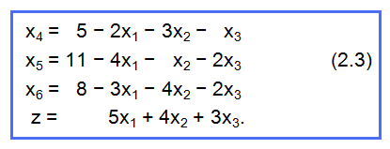
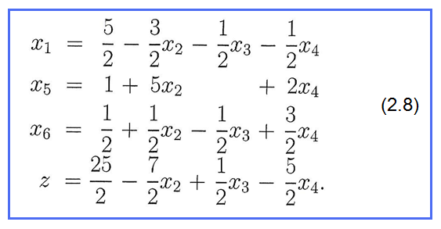
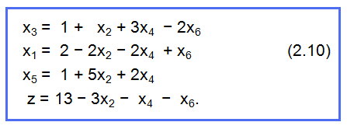
Zur Erinnerung: Die Gleichungssysteme (2.3), (2.8) und (2.10)

Slide 6
Tableaus
Für Gleichungssysteme wie (2.3), (2.8) und (2.10) gibt es unterschiedliche Bezeichnungen:
• Chvátal benutzt beispielsweise die Bezeichnung dictionary;
• im Buch von Cormen et al wird die Bezeichnung Schlupfform benutzt;
• im Buch von Matoušek und Gärtner werden derartige Gleichungs-
systeme Tableaus genannt.
Wir schließen uns der Sprechweise von Matoušek und Gärtner an und verwenden ebenfalls den Begriff Tableau als unsere Bezeichnung für Gleichungssysteme wie (2.3), (2.8) und (2.10).

Slide 7
Basis – und Nichtbasisvariablen
Diejenige Variablen x_{j}, die in einem Tableau auf der linken Seite stehen, nennt man Basisvariablen, die übrigen Variablen x_{j}, also diejenigen, die auf der rechten Seite stehen, nennt man Nichtbasisvariablen.
Die Menge der Basisvariablen nennt man eine Basis.
  • Ist ein Tableau gegeben, so bezeichnen wir mit B die Menge der
  Indizes j, die bei den Basisvariablen x_{j} auftreten;
  • die Menge der Indizes j, die bei den Nichtbasisvariablen vorkommen, bezeichnen wir mit N.
Im Verlauf des Simplexalgorithmus ändern sich B und N; wir erläutern dies anhand unseres Beispiels: Für das Tableau (2.3) gilt B = {4, 5, 6} und N =
{1, 2, 3}. Beim Übergang von (2.3) zum Tableau (2.8) verlässt x₄ die Basis und x₁ wird neu in die Basis aufgenommen; für das Tableau (2.8) gilt also
B = {1, 5, 6} und N = {2, 3, 4}.

Slide 8
Grundbegriffe
Weitere Grundbegriffe:
  • Einen Übergang von einem Tableau zum nächsten (wie z.B. von (2.3) zu (2.8)) nennt man Pivotschritt oder Basisaustauschschritt oder Basistausch;
  • diejenige Variable, die neu in die Basis aufgenommen wird, heißt
  Eingangsvariable;
  • die Variable, die die Basis verlässt, heißt Ausgangsvariable;
  • diejenige Zeile, in der vor dem Basistausch links die Ausgangsvariable
  steht, heißt Pivotzeile;
  • diejenige Spalte, in der vor dem Basistausch die Eingangsvariable steht, heißt Pivotspalte.
Beispiel: Beim Übergang von (2.8) zu (2.10) ist x₃ die Eingangsvariable und x₆ die Ausgangsvariable; die Zeile von (2.8), in der x₆ steht, ist die Pivotzeile; die Spalte von (2.8), in der x₃ steht, ist die Pivotspalte.

Slide 9
Zurück zum allgemeinen Fall
Wir kehren zurück zum allgemeinen Fall (2.12). Unter einem zu (2.12) gehörigen Tableau verstehen wir ein System von m + 1 linearen
Gleichungen mit den Variablen x₁, . . . , x_{n+m} und z sowie mit den folgenden Eigenschaften:
(i) Jede Lösung dieses Gleichungssystems ist eine Lösung von (2.13); und
umgekehrt.
(ii) Die Gleichungen sind nach m der Variablen x₁, . . . , x_{n+m} (genannt
Basisvariablen) und nach z aufgelöst; die übrigen n Variablen heißen
Nichtbasisvariablen. Jede der Basisvariablen x_{j} sowie z ist im
Gleichungssystem als Summe aus einer Konstanten und einer
Linearkombination der Nichtbasisvariablen dargestellt.
Etwas vereinfacht kann man (ii) auch so aussprechen: Jede Basisvariable x_{j} sowie z wird durch die Nichtbasisvariablen ausgedrückt.

Slide 10
Zulässige Tableaus
Die Eigenschaften (i) und (ii) definieren, was man unter einem Tableau versteht.
Die Tableaus (2.3), (2.8) und (2.10) besaßen darüber hinaus noch die folgende Eigenschaft:
(iii) Werden auf der rechten Seite alle Variablen gleich Null gesetzt, so
erhält man eine zulässige Lösung. (Mit anderen Worten: Setzt man alle
Nichtbasisvariablen gleich Null, so wird keine der Basisvariablen
negativ.)
Tableaus mit dieser zusätzlichen Eigenschaft werden zulässige Tableaus genannt.

Slide 11
Zulässige Basislösungen
Jedes zulässige Tableau beschreibt also eine zulässige Lösung von (2.12), die man erhält, wenn man alle Nichtbasisvariablen gleich Null setzt.
Aber nicht jede zulässige Lösung entsteht auf diese Art aus einem zulässigen Tableau; beispielsweise ist
x₁ = 1, x₂ = 0, x₃ = 1, x₄ = 2, x₅ = 5, x₆ = 3
eine zulässige Lösung von (2.1), die jedoch nicht von einem zulässigen Tableau auf die beschriebene Weise abstammt.
Zulässige Lösungen, die durch ein Tableau beschrieben werden d.h., die aus einem Tableau dadurch entstehen, dass man alle Nichtbasisvariablen auf Null setzt, heißen zulässige Basislösungen (basic feasible solutions).

Slide 12
Eine Eigenschaft des Simplexalgorithmus
Eine auffallende Eigenschaft des Simplexalgorithmus ist, dass er nur mit zulässigen Basislösungen arbeitet und alle anderen zulässigen Lösungen ignoriert.

Slide 13
Second Example
Nun ist es Zeit für ein weiteres Beispiel, das aus Chvátal: Linear Programming entnommen wurde.
Second Example. We shall complete our preview of the simplex method by applying it to another LP problem:
maximize 5x₁ + 5x₂ + 3x₃
subject to
x₁ + 3x₂ + x₃ ≤ 3
− x₁ + 3x₃ ≤ 2
2x₁ − x₂ + 2x₃ ≤ 4
2x₁ + 3x₂ − x₃ ≤ 2
x₁, x₂, x₃ ≥ 0.

Slide 14
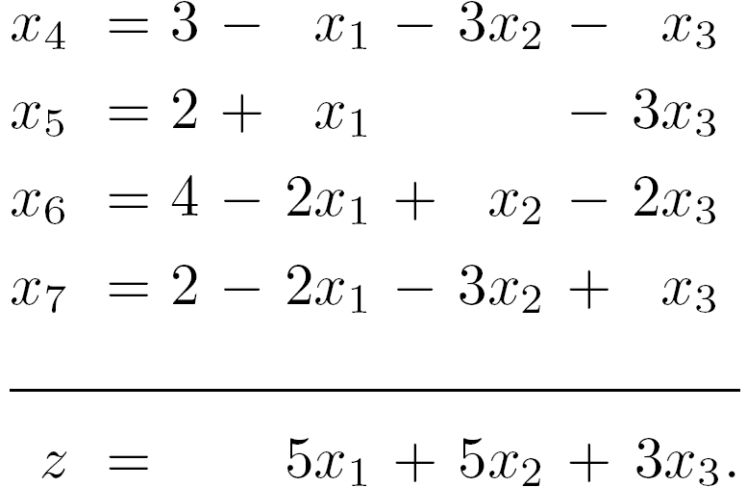
Das Starttableau
In this case, the initial feasible dictionary reads
(2.14)
This feasible dictionary describes the feasible solution
x₁ = 0, x₂ = 0, x₃ = 0, x₄ = 3, x₅ = 2, x₆ = 4, x₇ = 2.
However, there is no need to write this solution down, as we just did: the solution is implicit in the dictionary.
Konvention, die der Übersicht dient:
Die z-Zeile wird immer durch einen
Strich abgetrennt.

Slide 15
Die Regel vom größten Koeffizienten
In the first iteration, we shall attempt to increase the value of z by making one of the righthand side variables positive. At this moment, any of the three variables x₁, x₂, x₃ would do.
In small examples, it is common practice to choose the variable that, in the formula for z, has the largest coefficient: the increase in that variable will make z increase at the fastest rate (but not necessarily to the highest level).
In our case, this rule leaves us a choice between x₁ and x₂; choosing arbitrarily, we decide to make x₁ positive. As the value of x₁ increases, so does the value of x₅. However, the values of x₄, x₆, and x₇ decrease, and none of them is allowed to become negative. Of the three constraints x₄ ≥ 0, x₆ ≥ 0, x₇ ≥ 0 that impose upper bounds on the increment of x₁ the last constraint x₇ ≥ 0 is the most stringent: it implies x₁ ≤ 1.
Regel vom größten Koeffizienten

Slide 16
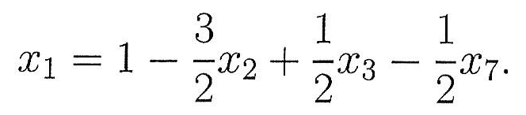
Aufstellung des neuen Tableaus
In the improved feasible solution, we shall have x₁ = 1 and x₇ = 0. Without writing the new solution down, we shall now construct the new dictionary. All we need to know is that x₁ just made its way from the right-hand side to the left, whereas x₇ went in the opposite direction. From the fourth equation in (2.14), we have
(2.15)
Substituting from (2.15) into the remaining equations of (2.14), we arrive at the desired dictionary

Slide 17
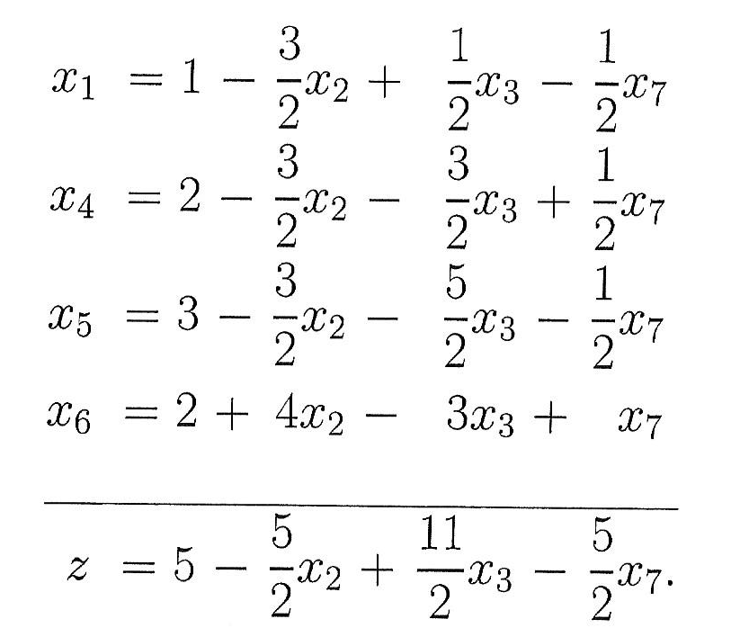
Zwei Konventionen, die der Übersichtlichkeit dienen
Im neuen Tableau wird die Zeile
mit der Eingangsvariablen immer
oben hingeschrieben.
(2.16)
Die Variable, die neu auf der rechten Seite
auftaucht – die Ausgangsvariable – schließt
immer rechts an.
The construction of (2.16) completes the first iteration of the simplex method.

Slide 18
Eingangs- und Ausgangsvariable in der 2. Iteration
In our example, the variable to enter the basis during the second iteration is quite unequivocally x₃. This is the only nonbasic variable in (2.16) whose coefficient in the last row is positive.
Of the four basic variables, x₆ imposes the most stringent upper bound on the increase of x₃, and, therefore, has to leave the basis. Pivoting, we arrive at our third dictionary,

Slide 19
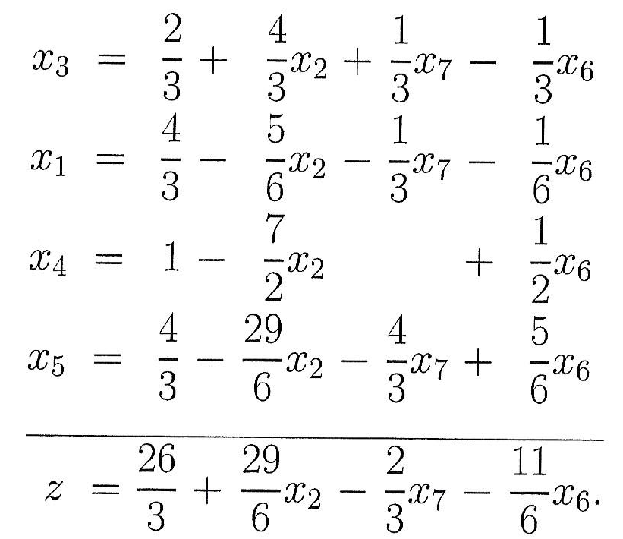
Neues Tableau
(2.17)
Im neuen Tableau wird die Zeile
mit der Eingangsvariablen x₃
immer oben hingeschrieben.
Die Ausgangsvariable x₆
schließt immer rechts an.
Außerdem ist es für die Übersichtlichkeit wichtig, dass im Tableau gleiche Variablen
immer genau untereinander geschrieben werden.

Slide 20
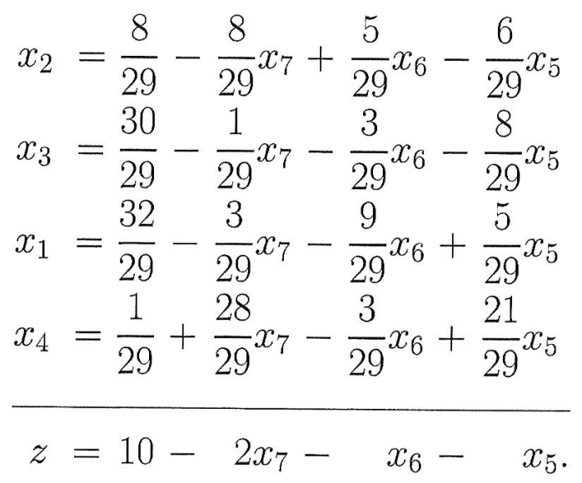
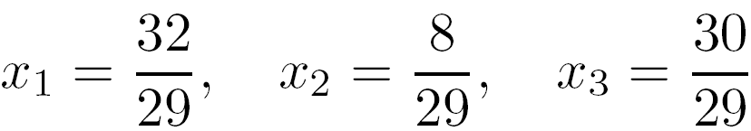
Das letzte Tableau
In the third iteration, the entering variable is x₂ and the leaving variable is x₅. Pivoting yields the dictionary
(2.18)
At this point, no nonbasic variable can enter the basis without making the value of z decrease. Hence, the last dictionary describes an optimal solution of our example. That solution is
and it yields z = 10.

Slide 21
Problemvariablen vs. Schlupfvariablen
Abschließend noch eine Sprechweise:
Im LP-Problem (2.12) hatten wir es ursprünglich mit den Variablen
x₁, . . . , x_{n} zu tun. Anschließend kamen sofort weitere Variablen
x_{n+1}, . . . , x_{n+m} hinzu, die wir Schlupfvariablen genannt haben.
Um uns besser ausdrücken zu können, fehlt noch ein Name für die „ursprünglichen Variablen“ x₁, . . . , x_{n}:
Es ist üblich, diese Variablen als Problemvariablen oder Entscheidungsvariablen (engl. decision variables) zu bezeichnen.

Slide 22
Schwierigkeiten und Hindernisse
3 Schwierigkeiten und Hindernisse – und wie man sie
überwindet
Die Beispiele des letzten Kapitels waren absichtlich so gewählt, dass alles glatt ging. Es kann in anderen Beispielen jedoch so sein, dass Schwierig- keiten auftreten. Der Zweck dieses Abschnitts ist, die Simplexmethode genau zu analysieren, die wichtigsten Details unter die Lupe zu nehmen und Hindernisse aus dem Weg zu räumen.
Schwierigkeiten könnte es in allen Phasen des Verfahrens geben:
  • Initialisierung
  • Iteration
  • Terminierung

Slide 23
Mögliche Schwierigkeiten bei der Initialisierung
(i) Initialisierung.
Unsere bisherigen Beispiele waren so gewählt, dass es niemals schwierig war, ein geeignetes Starttableau zu finden.
Wir werden jedoch sehen, dass es nicht in jedem Fall so leicht ist, sich ein geeignetes Starttableau zu verschaffen.
Außerdem könnte es sein, dass es gar kein zulässiges Starttableau gibt, da das vorliegende LP-Problem unlösbar ist. Frage: Wie findet man heraus, ob ein unlösbares LP-Problem vorliegt?

Slide 24
Mögliche Schwierigkeiten bei der Iteration
(ii) Iteration.
Eine der Fragen, die sich hier stellen: Was macht man, wenn im aktuellen Tableau keine geeignete Eingangs- oder Ausgangsvariable zu finden ist?
Als Antwort wird sich ergeben, dass man nichts mehr tun braucht:
  • Falls keine geeignete Eingangsvariable existiert, so ist die vorliegende
  Lösung optimal.
  • Falls eine geeignete Eingangsvariable gefunden werden kann, aber
  keine dazugehörige Ausgangsvariable existiert, so ist man ebenfalls
  fertig, da das Problem in diesem Fall unbeschränkt ist.

Slide 25
Mögliche Schwierigkeiten bei der Terminierung
(iii) Terminierung.
Könnte das Verfahren in eine unendliche Schleife geraten?
Antwort: Ja, aber es handelt sich eher um eine theoretische Möglichkeit, die außerdem erfolgreich bekämpft werden kann.

Slide 26
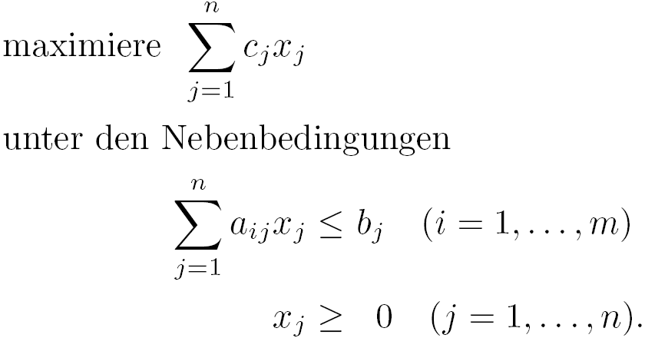
Vorbemerkungen zur Initialisierung
3.1 Initialisierung (Vorbemerkungen)
Wir beschreiben hier zunächst nur, wo die Schwierigkeit liegt. Zu lösen sei das folgende LP-Problem:
(3.1)
Bisher haben wir immer das Starttableau dadurch erhalten, dass wir die Formeln für die Schlupfvariablen hingeschrieben haben (zusammen mit z):

Slide 27
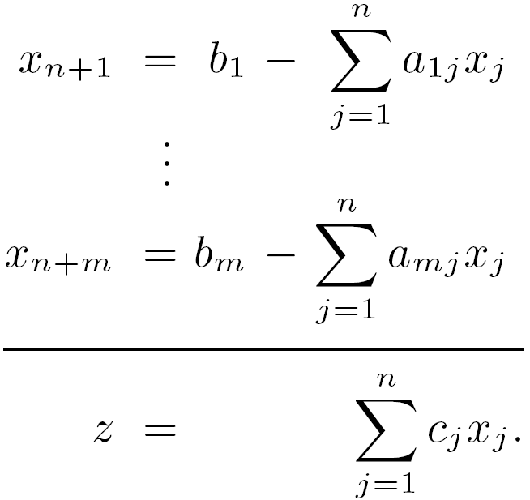
Vorbemerkungen zur Initialisierung
Als dazugehörige Startlösung konnten wir bislang immer wählen:
x₁ = ... = x_{n} = 0, x_{n+1} = b₁, . . . , x_{n+m} = b_{m}
Das führt aber nur dann zu einer zulässigen Lösung, wenn b_{i} ≥ 0 für
i = 1, . . . , m gilt. Wenn eines der b_{i} negativ ist, so erhält man auf diese Art keine zulässige Lösung.

Slide 28
Zunächst: Iteration und Terminierung
Wie man diese Schwierigkeit bei der Initialisierung überwindet, soll jetzt noch nicht besprochen werden – gegen Ende des Kapitels greifen wir diese Frage wieder auf (vgl. Abschnitt 3.4).
Zunächst kümmern wir uns um die beiden anderen Punkte: Iteration und Terminierung.

Slide 29
Iteration: Wahl der Eingangsvariablen
3.2 Iteration
3.2.1 Wahl der Eingangsvariablen
Ist ein zulässiges Tableau gegeben, so hat man für die nächste Iteration zunächst eine Eingangsvariable auszuwählen.
Als Eingangsvariable wählt man, falls dies möglich ist, eine Nichtbasis- variable x_{j}, für die der Koeffizient c'_{j} in der letzten Zeile (der „z-Zeile“) des aktuellen Tableaus positiv ist: c'_{j} > 0.

Slide 30
Iteration: Wahl der Eingangsvariablen
Falls es kein derartiges x_{j} gibt, falls also c'_{j} ≤ 0 für alle Koeffizienten c'_{j} in der letzten Zeile des aktuellen Tableaus gilt, so liegt eine optimale Lösung vor.
• Falls es mehrere Basisvariablen x_{j} gibt, für die c'_{j} > 0 gilt, so kann
prinzipiell jede dieser Variablen als Eingangsvariable gewählt werden.
• Rechnet man kleine Beispiele per Hand, so ist es jedoch üblich, ein x_{j} mit
möglichst großem Koeffizienten c'_{j} zu wählen.
Regel vom größten Koeffizienten

Slide 31
Iteration: Wahl der Ausgangsvariablen
3.2.2 Wahl der Ausgangsvariablen
Ist die Eingangsvariable x_{j} festgelegt, so ist als Nächstes die Ausgangs-variable auszuwählen.
• Als Ausgangsvariable wählt man, falls dies möglich ist, eine Basis-
variable x_{i}, für die die Bedingung x_{i} ≥ 0 zu einer möglichst strengen
oberen Schranke für die Eingangsvariable führt.
• Falls kein geeigneter Kandidat hierfür zur Verfügung steht, so ist das
Problem unbeschränkt.
Wir erläutern diesen Fall an einem Beispiel:

Slide 32
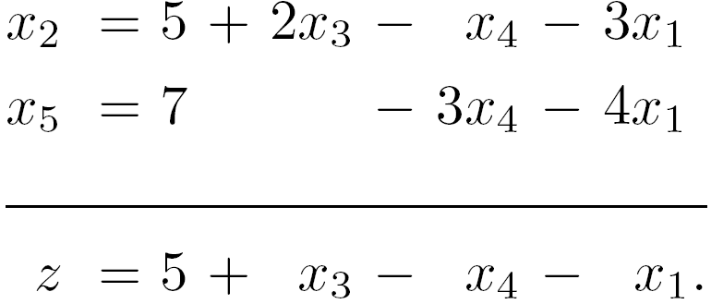
Beispiel
Hier ist die Eingangsvariable x₃, jedoch führt weder die Bedingung
x₂ ≥ 0 noch die Bedingung x₅ ≥ 0 zu einer oberen Schranke für die Eingangsvariable x₃.
Mit anderen Worten: Setzen wir x₁ = x₄ = 0, so können wir x₃ so groß machen, wie wir wünschen, die Bedingungen x₂ ≥ 0 und x₅ ≥ 0 werden dadurch nicht verletzt.
Das Problem ist also unbeschränkt.

Slide 33
Pivotierung
Falls es mehrere geeignete Kandidaten für die Wahl der Ausgangs- variablen gibt, d.h., falls es mehrere Basisvariablen gibt, die zur selben möglichst strengen oberen Schranke für die Eingangsvariable führen, so kann man eine dieser Variablen beliebig auswählen.
Hat man eine Eingangsvariable und eine Ausgangsvariable gewählt, so ist die Pivotierung immer möglich.

Slide 34
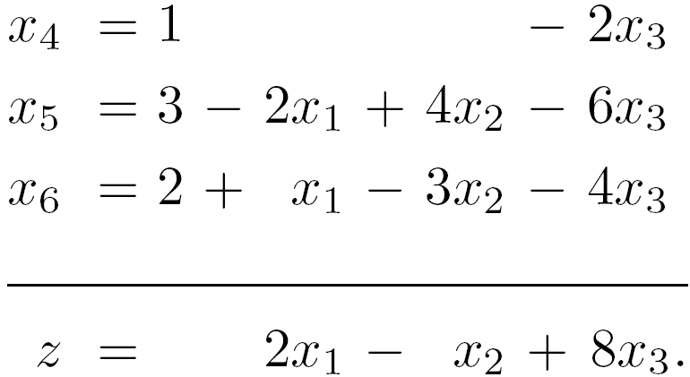
Entartung (Degeneracy)
3.2.3 Entartung
Für die Wahl der Ausgangsvariable kann es in bestimmten Fällen mehrere geeignete Kandidaten geben. Zu welchen Konsequenzen dies führt, sei an einem Beispiel erläutert:
Wählen wir x₃ als Eingangsvariable, so ergibt sich, dass alle drei Basisvariablen x₄, x₅ und x₆ den Zuwachs von x₃ auf 1/2 beschränken. Alle drei Variablen x₄, x₅ und x₆ kommen also als Ausgangsvariable infrage; wir wählen (willkürlich) x₄. Pivotierung ergibt das folgende Tableau:

Slide 35
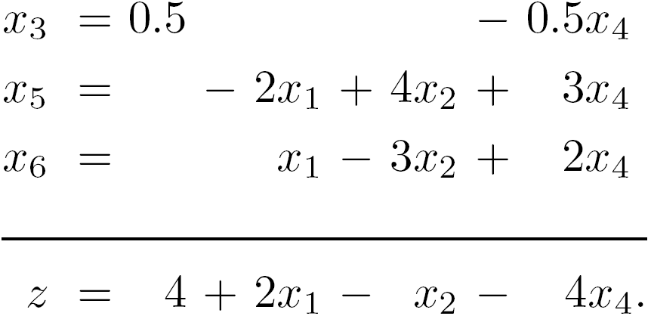
Eine degenerierte zulässige Basislösung
Dieses Tableau unterscheidet sich von allen Tableaus, die bislang vorkamen, dadurch, dass für die dazugehörige zulässige Lösung gilt: Nicht nur die Nichtbasisvariablen x₁, x₂ und x₄ sind gleich Null, sondern es gibt auch Basisvariablen, die gleich Null sind. Die zugehörige Lösung lautet:
x₁ = 0, x₂ = 0, x₃ = 0.5, x₄ = 0, x₅ = 0, x₆ = 0.
Eine zulässige Basislösung wird degeneriert (oder entartet ) genannt, wenn eine oder mehrere Basisvariablen gleich Null sind (engl. degenerate).

Slide 36
Fortsetzung des Beispiels
In der nächsten Iteration: x₁ ist Eingangsvariable, x₅ ist Ausgangsvariable.
Wie üblich berechnen wir aus x₃ ≥ 0, x₅ ≥ 0 und x₆ ≥ 0 den größtmöglichen Zuwachs für die Eingangsvariable x₁. Wir erhalten diesmal (im Unterschied zu allen früheren Fällen), dass kein positiver Zuwachs möglich ist, da sich aus x₅ ≥ 0 (und x₂ = x₄ = 0) ergibt, dass x₁ = 0 gilt.
Also:
• x₁ bleibt unverändert gleich Null.
• Die übrigen Variablen x₂, x₃, x₄, x₅, x₆ und z ändern sich ebenfalls nicht.
  • Nur das Tableau ändert sich.
Es geht durch den Austausch von x₁ und x₅ über in folgendes Tableau:

Slide 37
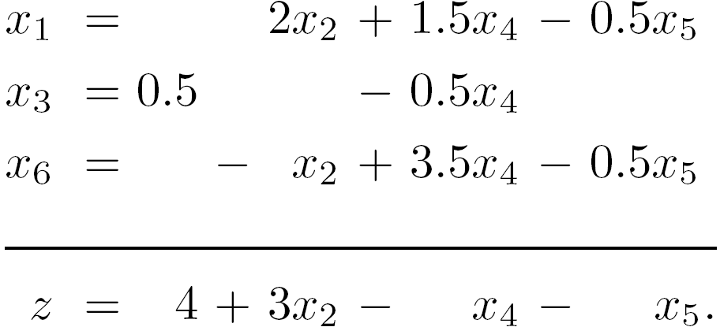
Eine degenerierte Iteration
Definition.
Eine Iteration im Simplexverfahren heißt degeneriert (oder entartet), wenn sich die zulässige Basislösung nicht ändert.
Unsere letzte Iteration war also degeneriert.
Übungsaufgabe. Zeigen Sie, dass in unserem Beispiel auch die nächste Iteration degeneriert ist, die übernächste jedoch nicht.

Slide 38
Degenerierte Iterationen in praktischen Anwendungen
Auch in praktischen Anwendungen kommen degenerierte Iterationen vor (sogar häufig).
Typischerweise wird der Stillstand jedoch, wie in unserem Beispiel, nach einigen Schritten überwunden.
Entartung könnte aber auch – zumindest in der Theorie – dazu führen, dass sich das Verfahren im Kreis bewegt. Mit diesem Phänomen befassen wir uns im Folgenden.
Man spricht vom Kreisen des Verfahrens (engl. cycling).

Slide 39
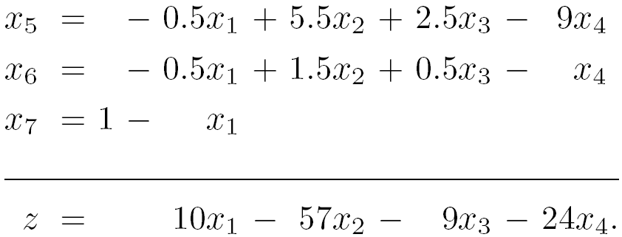
Ein Beispiel zum Cycling
3.3 Terminierung
Man kann – wie wir gleich sehen werden – Beispiele konstruieren, für die das Simplexverfahren in eine unendliche Schleife gerät.
Aus der Sicht der Praxis ist dies allerdings kein Problem: In praktischen Anwendungen scheint dieses Phänomen aller Erfahrung nach niemals aufzutreten.
Beispiel. Unser Anfangstableau lautet

Slide 40
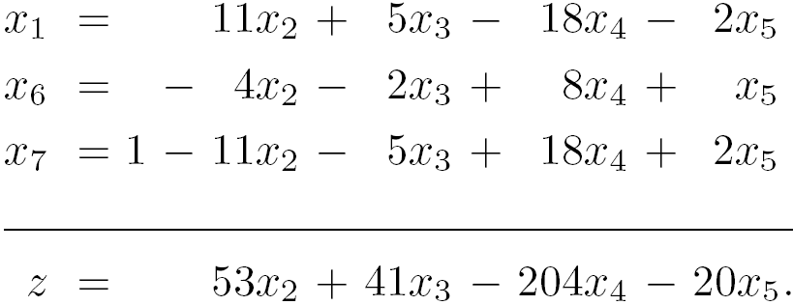
Fortsetzung des Beispiels
Wir verwenden die folgenden (üblichen) Regeln:
• Als Eingangsvariable wird immer eine Nichtbasisvariable mit einem
möglichst hohen Koeffizienten in der letzten Zeile gewählt.
• Falls es mehrere Basisvariablen gibt, die für das Verlassen der Basis
infrage kommen, so wählen wir die Variable mit dem kleinsten Index.
In unserem Beispiel ergeben sich in den ersten sechs Iterationen die folgenden Tableaus.
Nach der ersten Iteration:

Slide 41
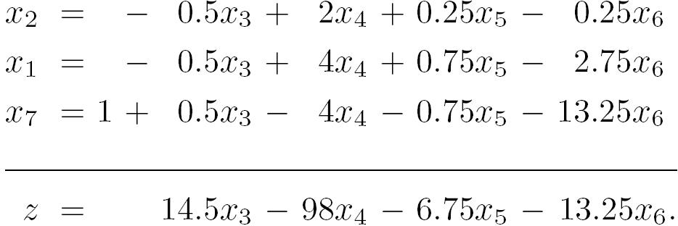
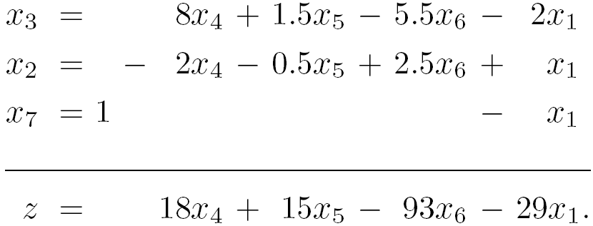
Fortsetzung des Beispiels
Nach der zweiten Iteration:
Nach der dritten Iteration:

Slide 42
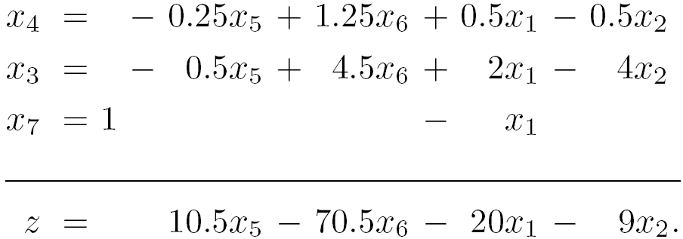
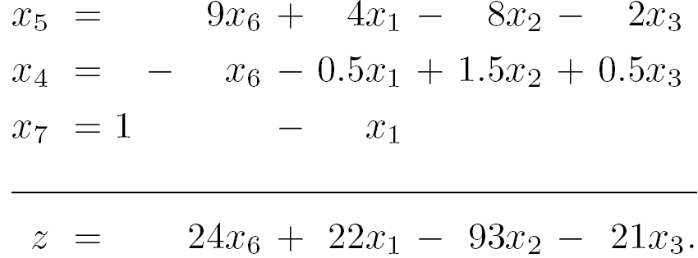
Fortsetzung des Beispiels
Nach der vierten Iteration:
Nach der fünften Iteration:

Slide 43
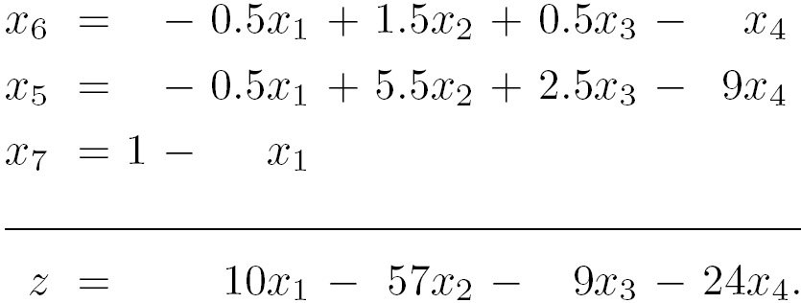
Fortsetzung des Beispiels
Nach der sechsten Iteration:
Wir sind also wieder dort, wo wir angefangen haben.
Dies führt zu folgender Definition:

Slide 44
Kreisen
Definition.
Wir sagen, dass das Simplexverfahren kreist, falls ein und dasselbe Tableau in zwei verschiedenen Iterationen auftritt.
Kreisen hängt immer mit degenerierten Iterationen zusammen: Sämtliche Iterationen, die dazu geführt haben, dass ein Tableau wiederholt vorkam, müssen degeneriert gewesen sein. (Weshalb nämlich?)
Es könnte also – zumindest in der Theorie – vorkommen, dass das Simplexverfahren nicht endet, da es im Sinne der obigen Definition kreist.
Könnte es noch andere Gründe geben, weshalb das Simplexverfahren nicht terminiert? Die Antwort ist nein, wie folgender Satzes zeigt (Beweis:
siehe Skript).
Satz. Falls das Simplexverfahren nicht terminiert, so kreist es.

Slide 45
Kreisen
Beim Kreisen handelt es sich um eine theoretische Möglichkeit – in der Praxis spielt Kreisen keine Rolle.
Aus Sicht der Theorie möchte man Kreisen natürlich völlig ausschließen.
Dies ist in der Tat möglich: Es gibt verschiedene Methoden hierfür, von denen die Blandsche Regel die interessanteste ist.

Slide 46
Die Blandsche Regel
Bei dieser Regel geht es zunächst darum, wie die Eingangsvariable zu wählen ist, wenn es mehrere Nichtbasisvariablen gibt, für die der Koeffizient in der z-Zeile positiv ist. Wir wissen: Prinzipiell kommen alle diese Variablen infrage.
Bei der Verwendung von Bland’s rule spielt die Größe der positiven Koeffizienten in der z-Zeile gar keine Rolle; man wählt unter den Variablen mit positivem Koeffizienten in der z-Zeile einfach die Variable x_{k} mit dem kleinsten Index k.
Nach erfolgter Wahl der Eingangsvariablen verfährt man bei der Wahl der Ausgangsvariablen entsprechend: Kommen mehrere Basisvariablen als Ausgangsvariablen in Betracht, so wähle man unter diesen die Variable mit dem kleinsten Index. (Man beachte: In der Regel kommen nicht sämtliche Basisvariablen in Betracht, da nur zulässige Tableaus entstehen dürfen.)

Slide 47
Die Blandsche Regel
Die Blandsche Regel (Bland’s rule) lässt sich kurz zusammengefasst wie folgt formulieren:
Bland’s rule: Gibt es mehrere Möglichkeiten für die Wahl der Eingangs- bzw. Ausgangsvariablen, so wähle man immer den Kandidaten x_{k} mit dem kleinsten Index k.
Bland’s rule ist leicht zu formulieren und leicht zu merken. Etwas schwieriger ist es dagegen, zu beweisen, dass bei Beachtung von Bland’s rule Kreisen nicht möglich ist. Einen Beweis hierfür finden Sie im Skript zu dieser Vorlesung.
Nach diesen Ausführungen zu den Punkten Iteration und Terminierung kommen wir – wie zu Beginn des Kapitels angekündigt – auf den Punkt Initialisierung zurück.

Slide 48
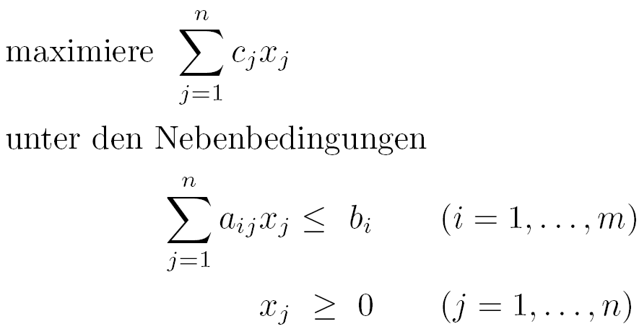
Zweiphasen-Simplexverfahren
3.4 Das Zweiphasen-Simplexverfahren
Wir betrachten ein Problem in Standardform, wobei mindestens eine der rechten Seiten negativ ist:
Um ein zulässiges Starttableau und damit auch eine zulässige Startlösung zu finden, betrachtet man das folgende LP-Problem, das Hilfsproblem genannt wird:

Slide 49
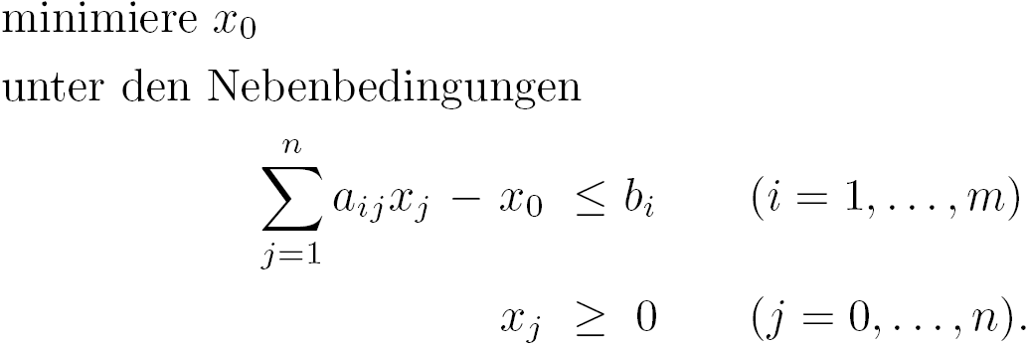
Das Hilfsproblem
Eine zulässige Lösung des Hilfsproblems lässt sich leicht angeben: Man braucht nur die Variablen x₁, . . . , x_{n} gleich Null zu setzen und x₀ hinreichend groß zu wählen. Das Hilfsproblem besitzt also immer eine zulässige Lösung. Außerdem erkennt man sofort, dass Folgendes gilt:
Feststellung 1.
Das ursprüngliche Problem besitzt genau dann eine zulässige Lösung, wenn das Hilfsproblem eine zulässige Lösung mit x₀ = 0 besitzt bzw. (anders gesagt), wenn der optimale Wert des Hilfsproblems gleich Null ist.

Slide 50
Das Hilfsproblem
Genauer gilt, dass sich die zulässigen Lösungen des ursprünglichen Problems und die optimalen Lösungen des Hilfsproblems, für die x₀ = 0 gilt, auf eine sehr einfache Art entsprechen:
• Ist x₁, . . . , x_{n} eine zulässige Lösung des ursprünglichen Problems, so
erhält man eine optimale Lösung des Hilfsproblems, wenn man
zusätzlich x₀ = 0 setzt.
• Ist umgekehrt x₀, . . . , x_{n} eine optimale Lösung des Hilfsproblems, für
die x₀ = 0 gilt, so ist x₁, . . . , x_{n} eine zulässige Lösung des ursprüng-
lichen Problems.

Slide 51
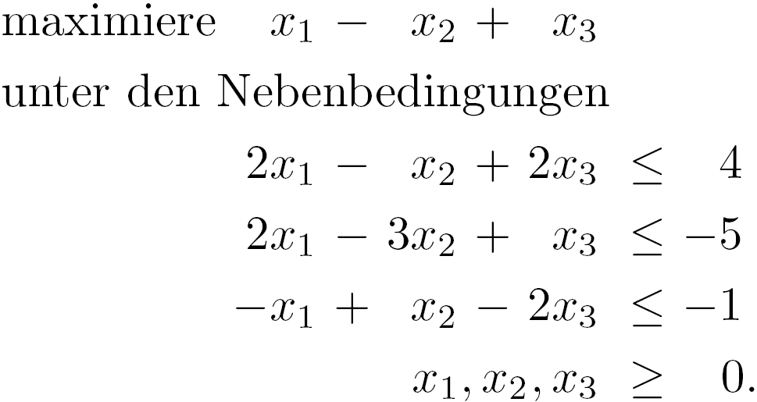
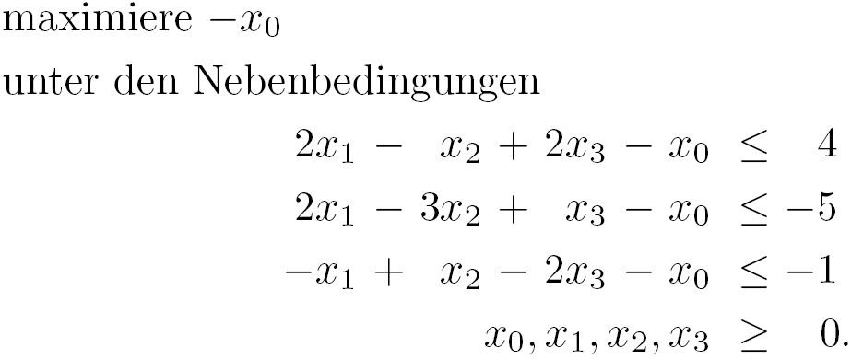
Ein Beispiel
Wir erläutern das weitere Vorgehen anhand des folgenden Beispiels:
Das dazugehörige Hilfsproblem lautet, wenn es als Maximierungsproblem geschrieben wird:

Slide 52
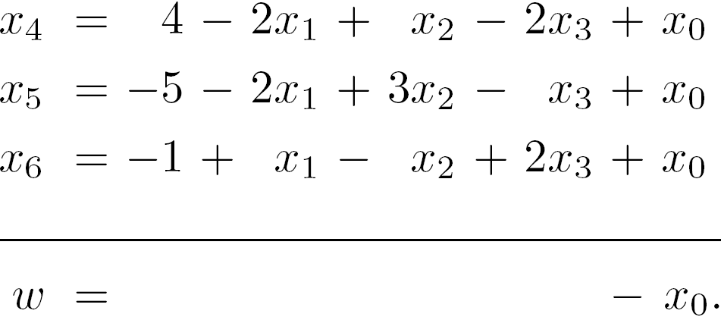
Ein (nicht zulässiges) Tableau für das Hilfsproblem
Schreibt man die Formeln für die Schlupfvariablen x₄, x₅ und x₆ sowie für die Zielfunktion w auf, so erhält man für das Hilfsproblem das folgende Tableau:
Dieses Tableau ist kein zulässiges Tableau, es kann jedoch durch eine einzige Pivotierung in ein zulässiges Tableau verwandelt werden.
Diese Pivotierung folgt jedoch einem etwas anderen Schema, als bislang gewohnt: Man wählt x₀ als Eingangsvariable, obwohl x₀ in der letzten
Zeile des Tableaus mit einem negativen Koeffizienten auftritt. Wählt man zusätzlich x₅ als Ausgangsvariable, so erhält man das nunmehr zulässige Tableau:

Slide 53
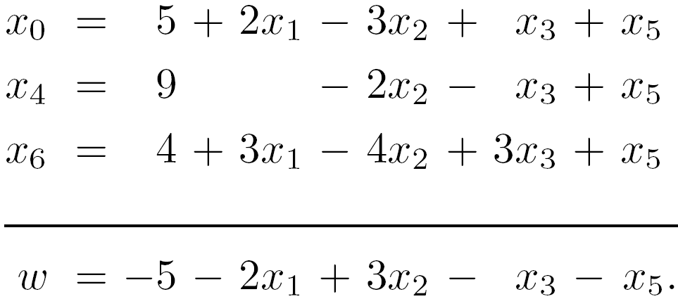
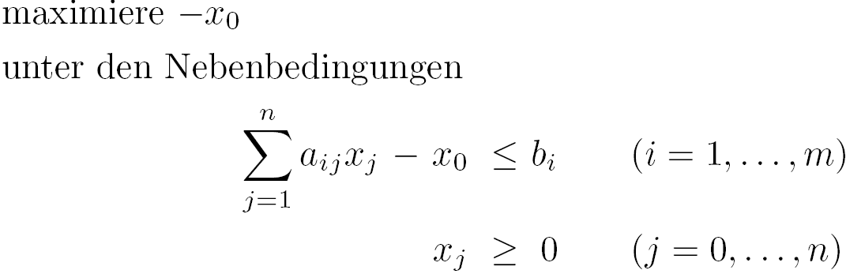
Ein zulässiges Tableau
(3.8)
Im allgemeinen Fall geht alles ganz entsprechend, man schreibt zunächst das Hilfsproblem als Maximierungsproblem auf:

Slide 54
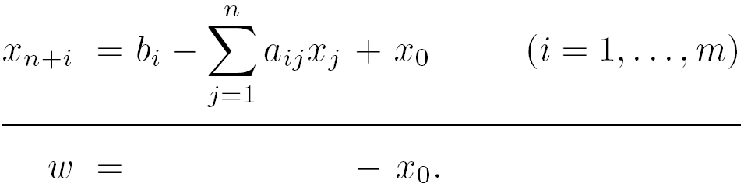
Der allgemeine Fall
Aufschreiben der Formeln für die Schlupfvariablen x_{n+1}, . . . , x_{n+m} und für die Zielfunktion w führt zum folgenden (nicht zulässigen) Tableau für das Hilfsproblem:
Dieses Tableau kann durch eine einzige Pivotierung in ein zulässiges Tableau verwandelt werden:
Als Eingangsvariable wählt man x₀ und als Ausgangsvariable x_{n+k} wählt man eine Variable mit negativem b_{k}, für die |b_{k}| maximal ist. (Man überlege sich, dass dies immer zu einem zulässigen Tableau führt; vgl. auch
V. Chvátal: Linear Programming, Seite 40).

Slide 55
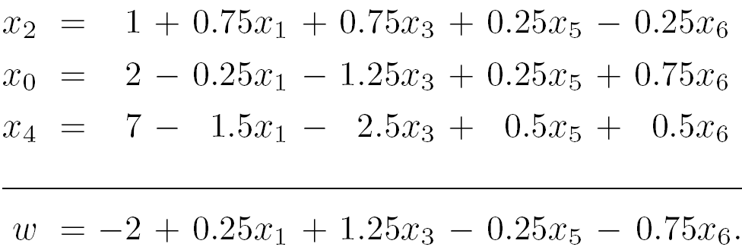
Fortsetzung des Beispiels
Wir fahren mit unserem Beispiel fort. Da wir mit dem Tableau (3.8) nun ein zulässiges Tableau für unser Hilfsproblem vorliegen haben, können wir das Hilfsproblem wie gewohnt mit dem Simplexalgorithmus lösen.
Als Starttableau dient dabei (3.8). Im ersten Iterationsschritt ist x₂ die Eingangs- und x₆ die Ausgangsvariable. Man erhält:
Nach der zweiten Iteration (Eingangsvariable x₃ und Ausgangsvariable x₀) erhält man:

Slide 56
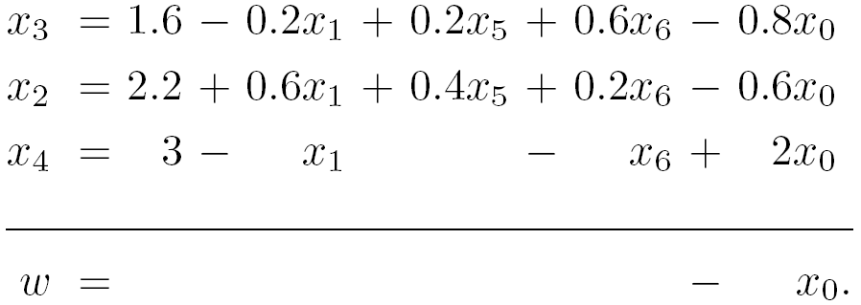
Lösung des Hilfsproblems
(3.9)
Das Tableau (3.9) ist optimal. Als optimale Lösung des Hilfsproblems erhält man:
x₀ = 0, x₁ = 0, x₂ = 2.2, x₃ = 1.6.
Es ergibt sich als zulässige Lösung für das ursprüngliche Problem (ver- gleiche Folie 50):
x₁ = 0, x₂ = 2.2, x₃ = 1.6.

Slide 57
Eine nützliche Feststellung
Wir haben somit herausgefunden, dass das ursprüngliche Problem eine zulässige Lösung besitzt.
Noch viel nützlicher ist jedoch die folgende Feststellung.
Feststellung 2.
Darüber hinaus kann das Tableau (3.9) auf einfache Art in ein zulässiges Tableau für unser ursprüngliches Problem verwandelt werden (Starttableau für unser ursprüngliches Problem!).
Hier ist das zulässige Tableau für unser ursprüngliches Problem, das sich aus (3.9) ergibt:

Slide 58
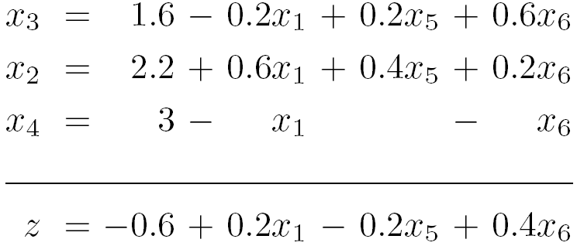
Starttableau für das ursprüngliche Problem
(3.10)
Die ersten drei Zeilen von (3.10) sind aus (3.9) dadurch entstanden, dass der letzte Summand („derjenige, in dem x₀ vorkommt“) in jeder dieser Zeilen weggelassen wurde. Anders gesagt: Man betrachtet nur noch Lösungen von (3.9), für die x₀ = 0 gilt.
Die letzte Zeile ergibt sich wie folgt: Für die ursprüngliche Zielfunktion z gilt
z = x₁ − x₂ + x₃.
Ersetzt man hierin x₂ und x₃ gemäß der ersten beiden Zeilen von (3.10), so erhält man die letzte Zeile von (3.10).

Slide 59
Die entscheidende Regel
Aufgrund von Folie 50 erkennt man, dass die beschriebene Methode zu einem zulässigen Tableau für das ursprüngliche Problem führt, das dann als Starttableau dienen kann.
Klarerweise funktioniert das alles aber nur, wenn es einem wie im Beispiel gelingt, x₀ aus der Basis „rauszuschmeißen“. Um dies zu erreichen, verfährt man bei der Lösung des Hilfsproblems nach der folgenden Regel.
Regel: Gibt es nach erfolgter Wahl der Eingangsvariablen mehrere geeignete Kandidaten für die Wahl der Ausgangsvariablen und ist x₀ unter diesen Kandidaten, so entscheidet man sich für x₀.
Dass es mehrere geeignete Kandidaten für die Wahl der Ausgangs-variablen gibt, bedeutet natürlich, dass es mehrere Basisvariablen gibt, die zur selben möglichst strengen oberen Schranke für die Eingangsvariable führen.

Slide 60
1. Fall: Die Regel kommt zum Einsatz
Verfährt man nach der genannten Regel, so erhält man unmittelbar im Anschluss an die Anwendung dieser Regel ein Tableau, in dem folgende Situation vorliegt: x₀ ist nicht mehr in der Basis, weshalb für die zu diesem Tableau dazugehörige zulässige Basislösung x₀ = 0 gilt. Folglich gilt dann auch w = − x₀ = 0.
Kommt die Regel zum Einsatz, gelingt es also, x₀ aus der Basis aus-scheiden zu lassen, so erhält man eine zulässige Basislösung des Hilfs-problems, für die x₀ = 0 und folglich auch w = 0 gilt. Diese Lösung ist eine optimale Lösung des Hilfsproblems, da die Zielfunktion w = − x₀ nicht größer als Null werden kann (wegen x₀ ≥ 0).
In diesem Fall hat man erreicht, was man wollte: Aus dem Schlusstableau für das Hilfsproblem kann man – wie beschrieben – ein Starttableau für das ursprüngliche Problem gewinnen.

Slide 61
2. Fall: Die Regel kommt nicht zum Einsatz
Es bleibt der Fall zu betrachten, dass wir mit dem Hilfsproblem fertig sind, obwohl die Regel nicht zum Einsatz gekommen ist: Dann wäre das Hilfsproblem gelöst, aber x₀ wäre am Ende immer noch eine Basisvariable.
Behauptung. Liegt dieser Fall vor, so gilt am Ende w < 0.
Beweis: siehe Skript zu dieser Vorlesung.
Man beachte: Dass man bei der Lösung des Hilfsproblems am Schluss den optimalen Zielfunktionswert w < 0 erhält, bedeutet, dass es nur Lösungen des Hilfsproblems mit x₀ > 0 gibt (wegen w = − x₀ ). Das heißt (siehe Feststellung 1): Das ursprüngliche Problem besitzt keine Lösung.

Slide 62
Zweiphasen-Simplexverfahren
Wir fassen zusammen:
Zweiphasen-Simplexverfahren
• Liegt ein LP-Problem in Standardform vor, so stellt man in der ersten
Phase das Hilfsproblem auf und löst es wie beschrieben; falls dies mit
w < 0 endet, so besitzt das ursprüngliche Problem keine zulässige
Lösung; falls am Ende der ersten Phase w = 0 gilt, so erhält man (wie
beschrieben) ein Starttableau für die zweiten Phase.
• In der zweiten Phase löst man das ursprüngliche Problem.
Gilt b_{i} ≥ 0 (i = 1, . . . , m), so entfällt die 1. Phase.

Slide 63
Fundamentalsatz der Linearen Programmierung
Auf Grundlage des beschriebenen Verfahrens ergibt sich folgender Satz, den man Fundamentalsatz der Linearen Programmierung nennt.
Satz.
Für jedes LP-Problem L in Standardform gilt genau eine der folgenden drei Aussagen:
(i) L besitzt eine optimale Lösung.
(ii) L ist unlösbar.
(iii) L ist unbeschränkt.
Beweis. Die 1. Phase des Zweiphasen-Simplexverfahrens führt entweder zu der Feststellung, dass L unlösbar ist, oder man erhält ein Starttableau für die 2. Phase. In der 2. Phase wird entweder festgestellt, dass das Problem unbeschränkt ist, oder man erhält eine optimale Lösung. ▪

Slide 64
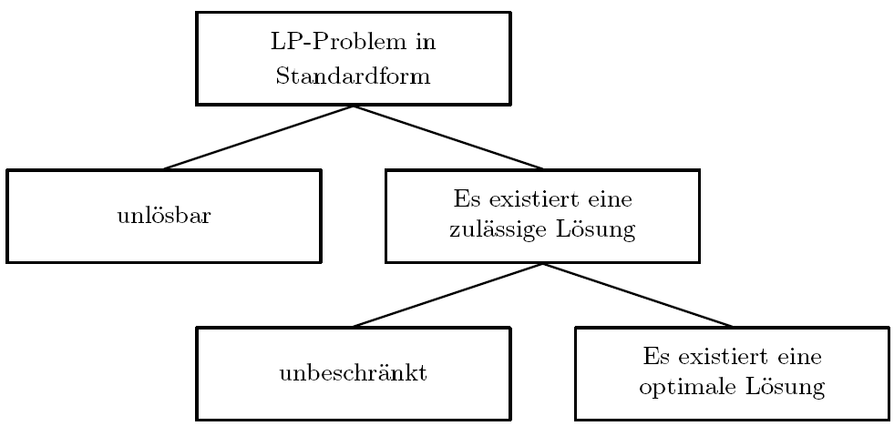
Fundamentalsatz der Linearen Programmierung
Die Aussage des Fundamentalsatzes lässt sich wie folgt darstellen:
Hinweis: Es gibt unterschiedliche Versionen des Fundamentalsatz der Linearen Programmierung – im Skript finden Sie eine weitere Variante.

